Slide 1
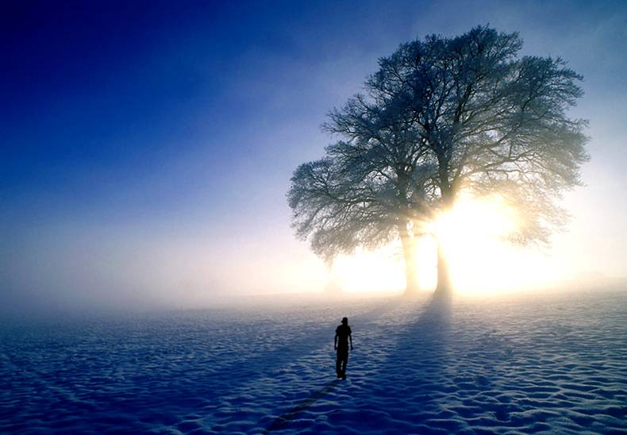
Kinh Thánh Đối Đáp
Số 46 (Số cũ 555)
SỰ TÁI SANH
nhacthanh.vn

Slide 2

Trong vòng người Pha-ri-si, có người tên là Ni-cô-đem, là một người trong những kẻ cai trị dân Giu-đa.

Slide 3

Ban đêm, người nầy đến cùng Đức Chúa Jêsus mà nói rằng: Thưa thầy, chúng tôi biết thầy là giáo sư từ Đức Chúa Trời đến; vì những phép lạ thầy đã làm đó, nếu Đức Chúa Trời chẳng ở cùng, thì không ai làm được.

Slide 4
Đức Chúa Jêsus cất tiếng đáp rằng: Quả thật, quả thật, ta nói cùng ngươi, nếu một người chẳng sanh lại, thì không thể thấy được nước Đức Chúa Trời.

Slide 5
Ni-cô-đem thưa rằng: Người đã già thì sanh lại làm sao được? Có thể nào trở vào lòng mẹ và sanh lần thứ hai sao?

Slide 6
Đức Chúa Jêsus đáp rằng: Quả thật, quả thật, ta nói cùng ngươi, nếu một người chẳng nhờ nước và Thánh Linh mà sanh, thì không được vào nước Đức Chúa Trời.

Slide 7
Hễ chi sanh bởi xác thịt là xác thịt; hễ chi sanh bởi Thánh Linh là thần.

Slide 8
Chớ lấy làm lạ về điều ta đã nói với ngươi: Các ngươi phải sanh lại.

Slide 9
Gió muốn thổi đâu thì thổi, ngươi nghe tiếng động; nhưng chẳng biết gió đến từ đâu và cũng không biết đi đâu. Hễ người nào sanh bởi Thánh Linh thì cũng như vậy.

Slide 10
Ni-cô-đem lại nói: Điều đó làm thể nào được?

Slide 11
Đức Chúa Jêsus đáp rằng: Ngươi là giáo sư của dân Y-sơ-ra-ên, mà không hiểu biết những điều đó sao!

Slide 12
Quả thật, quả thật, ta nói cùng ngươi, chúng ta nói điều mình biết, làm chứng điều mình đã thấy; còn các ngươi chẳng hề nhận lấy lời chứng của chúng ta.

Slide 13
Ví bằng ta nói với các ngươi những việc thuộc về đất, các ngươi còn chẳng tin thay; huống chi ta nói những việc thuộc về trời, thì các ngươi tin sao được?

Slide 14
Chưa hề có ai lên trời, trừ ra Đấng từ trời xuống, ấy là Con người vốn ở trên trời.

Slide 15
Xưa Môi-se treo con rắn lên nơi đồng vắng thể nào, thì Con người cũng phải bị treo lên dường ấy,

Slide 16
Hầu cho hễ ai tin đến Ngài đều được sự sống đời đời.

Slide 17
Vì Đức Chúa Trời yêu thương thế gian, đến nỗi đã ban Con một của Ngài, hầu cho hễ ai tin Con ấy không bị hư mất mà được sự sống đời đời.

